Slide 1

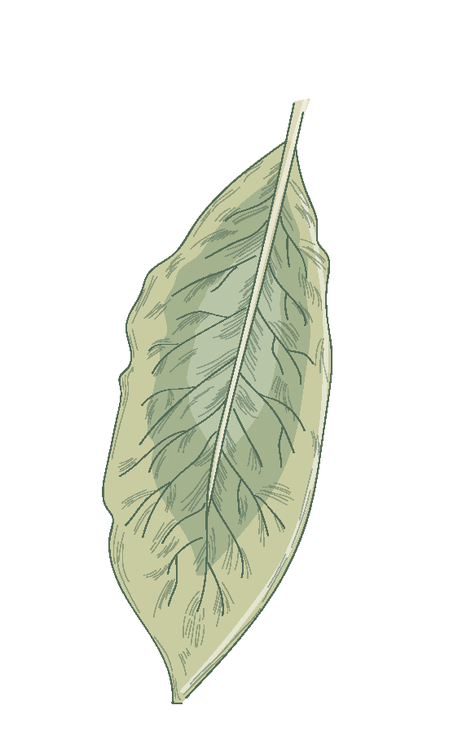


BÀI 3:
YÊU THƯƠNG VÀ CHIA SẺ
Ngữ văn 6 - Kết nối tri thức với cuộc sống

Slide 2

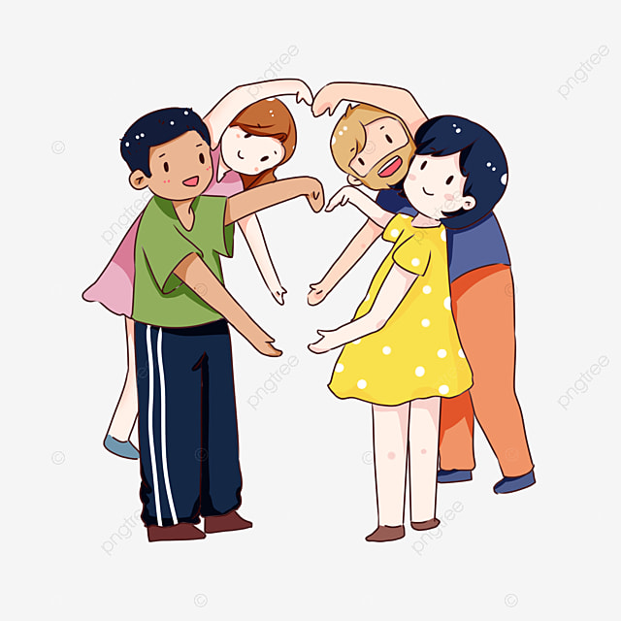
MỤC TIÊU
1. Năng lực
Nhận biết được người kể chuyện ngôi thứ ba, nhận biết được những điểm giống nhau và khác nhau giữa hai nhân vật trong văn bản.
Nêu được bài học về cách nghĩ và cách ứng xử của cá nhân do văn bản đã đọc gợi ra.

Slide 3
MỤC TIÊU
1. Năng lực
Nhận biết được người kể chuyện ngôi thứ ba, nhận biết được những điểm giống nhau và khác nhau giữa hai nhân vật trong văn bản.
Nêu được bài học về cách nghĩ và cách ứng xử của cá nhân do văn bản đã đọc gợi ra.

Slide 4
MỤC TIÊU
2. Phẩm chất
Biết đồng cảm và giúp đỡ những người thiệt thòi, bất hạnh.
Có tinh thần đấu tranh với những hành vi, thái độ thờ ơ, vô cảm.

Slide 5
MỤC TIÊU
2. Phẩm chất
Biết đồng cảm và giúp đỡ những người thiệt thòi, bất hạnh.
Có tinh thần đấu tranh với những hành vi, thái độ thờ ơ, vô cảm.

Slide 6



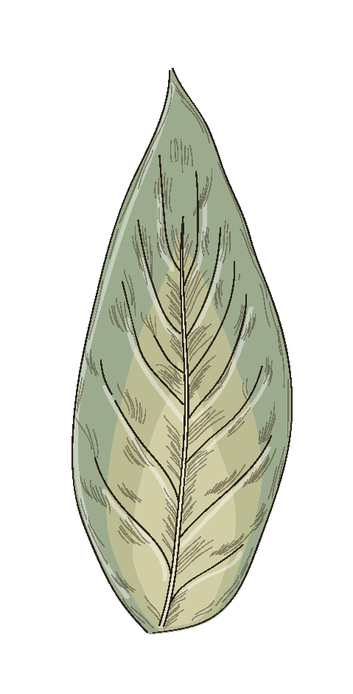

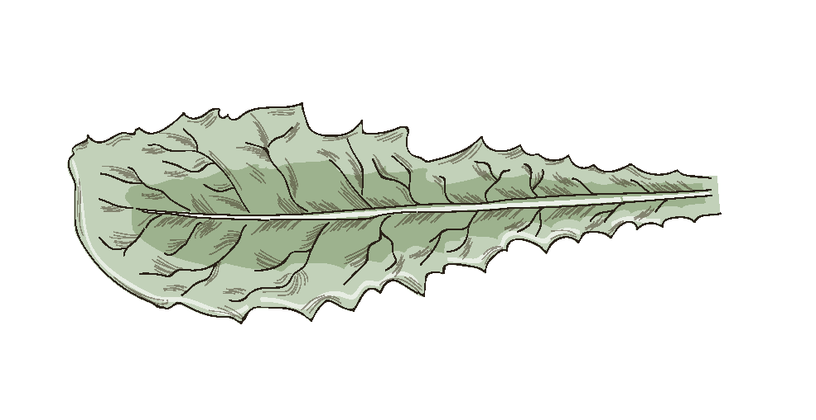


A
GIỚI THIỆU BÀI HỌC

Slide 7
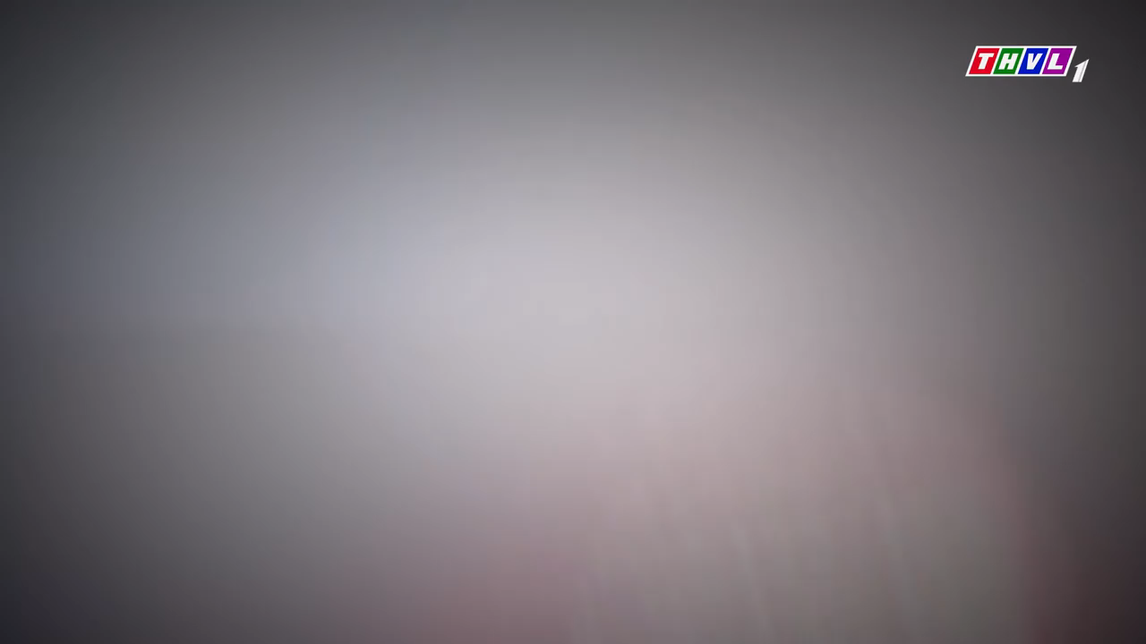
- Quan sát video “Tình yêu thương mọi người”
- Nêu cảm xúc, suy nghĩ về câu chuyện
- Rút ra thông điệp

Slide 8
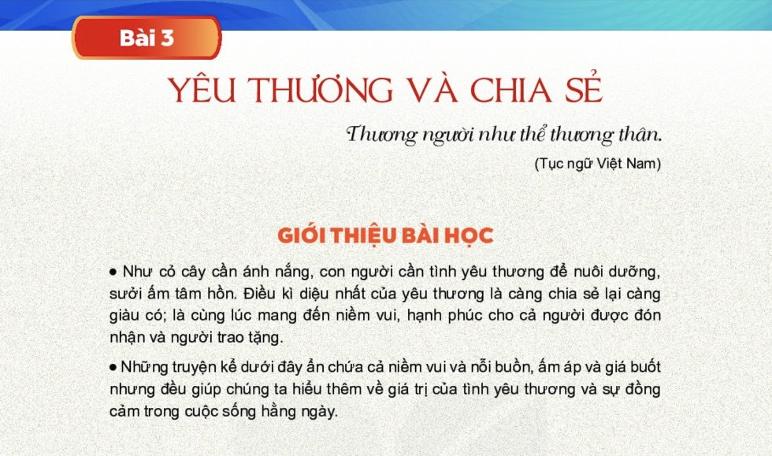


Slide 9
CẤU TRÚC BÀI 3:
YÊU THƯƠNG VÀ CHIA SẺ
PHẦN ĐỌC – HIỂU
PHẦN THỰC HÀNH TIẾNG VIỆT
- VB1: “Cô bé bán diêm” (An-đéc-xen)
- VB2: “Gió lạnh đầu mùa” (Thạch Lam)
- VB3: “Con chào mào” (Mai Văn Phấn)
- VB4: Thực hành đọc: Lắc-ki thực sự may mắn (Lu-i Xe-pun-ve-da)
- Cụm danh từ, cụm động từ, cụm tính từ
- Mở rộng thành phần câu
PHẦN VIẾT
PHẦN NÓI VÀ NGHE
Viết bài văn kể lại một trải nghiệm
Kể về một trải nghiệm của em

Slide 10
CẤU TRÚC VĂN BẢN 1:
CÔ BÉ BÁN DIÊM (AN-ĐÉC-XEN)
TIẾT 1
TIẾT 2
TIẾT 3
I. Tìm hiểu Tri thức Ngữ văn
II. Đọc và tìm hiểu chung VB
III. Khám phá văn bản
1. Người kể chuyện trong văn bản
2. Nhân vật
a. Nhân vật trung tâm
a. Nhân vật trung tâm (tiếp)
b. Các nhân vật khác
c. Bài học gợi ra từ văn bản
III. Luyện tập
IV. Vận dụng

Slide 11
B
TRI THỨC
NGỮ VĂN

Slide 12



NHIỆM VỤ ĐÃ GIAO VỀ NHÀ:
Đọc mục Tri thức Ngữ văn ở SGK/60 tìm hiểu về nội dung miêu tả nhân vật trong truyện kể.

Slide 13
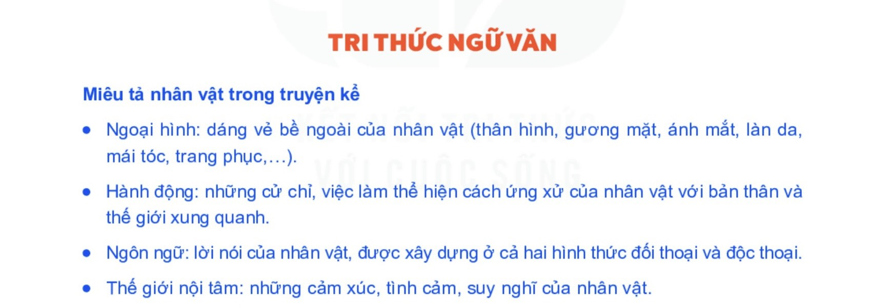

Slide 14
TRÒ CHƠI Ô CHỮ KÌ DIỆU
- Chia lớp thành 4 nhóm, sau mỗi câu hỏi, nhóm có HS giơ tay nhanh nhất sẽ giành quyền trả lời.
- Nếu HS trả lời đúng, đội đó được điểm.
- Nếu HS trả lời sai, nhường quyền trả lời cho HS của nhóm khác.
- Phần thắng sẽ thuộc về nhóm có điểm cao nhất.
LUẬT
CHƠI

Slide 15
CÂU 1
Các yếu tố như gương mặt, ánh mắt, làn da, thân hình, mái tóc, trang phục thuộc về phương diện nào của nhân vật?
9 chữ cái

Slide 16
CÂU 1
9 chữ cái
N G O Ạ I H Ì N H

Slide 17
CÂU 2
Hành động là những cử chỉ, việc làm thể hiện ......... của nhân vật với bản thân và thế giới xung quanh.
9 chữ cái

Slide 18
CÂU 2
9 chữ cái
C Á C H Ứ N G X Ử

Slide 19
CÂU 3
Ngôn ngữ là lời nói của nhân vật, được xây dựng ở cả hai hình thức đối thoại và .........
8 chữ cái

Slide 20
CÂU 3
Đ Ộ C T H O Ạ I
8 chữ cái

Slide 21
CÂU 4
Cảm xúc, tình cảm, suy nghĩ của nhân vật được gọi chung là gì?
13 chữ cái

Slide 22
CÂU 4
13 chữ cái
T H Ế G I Ớ I N Ộ I T Â M

Slide 23
MIÊU TẢ NHÂN VẬT TRONG TRUYỆN KỂ
01
02
03
04
Ngoại hình: dáng vẻ bên ngoài của nhân vật (thân hình, gương mặt, ánh mắt, làn da, mái tóc, trang phục,...)
Hành động: những cử chỉ, việc làm thể hiện cách ứng xử của nhân vật với bản thân và thế giới xung quanh.
Ngôn ngữ: lời nói của nhân vật, được xây dựng ở cả hai hình thức đối thoại và độc thoại.
Thế giới nội tâm: những cảm xúc, tình cảm, suy nghĩ của nhân vật.

Slide 24
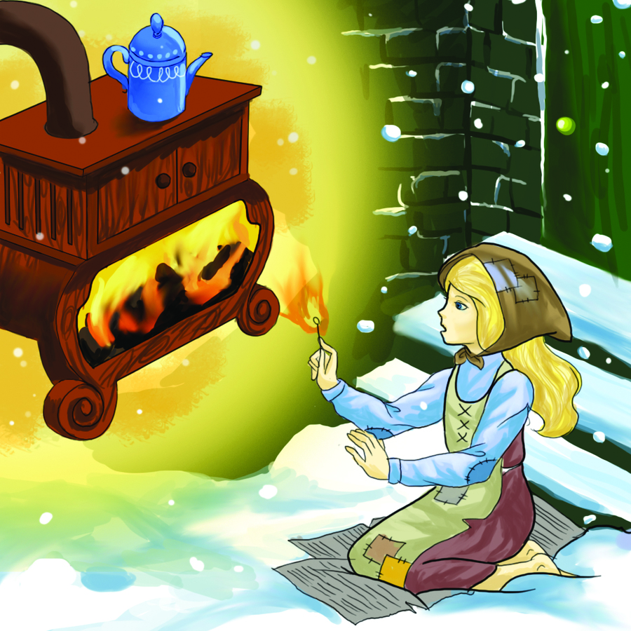
C. Đọc – Hiểu văn bản 1:
CÔ BÉ BÁN DIÊM
(AN-ĐÉC-XEN)

Slide 25
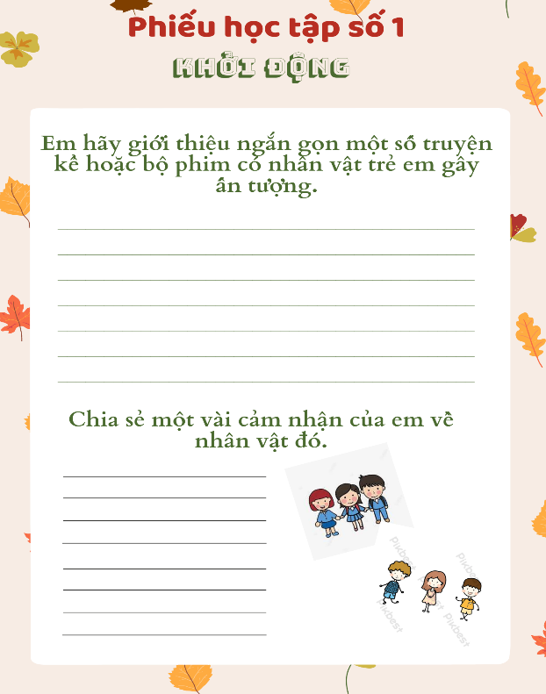
HOẠT ĐỘNG KHỞI ĐỘNG

Slide 26
Hoạt động khởi động
- HS thực hiện Phiếu học tập số 1:
+ Giới thiệu ngắn gọn một truyện kể hoặc một bộ phim có nhân vật trẻ em gây ấn tượng.
+ Chia sẻ một vài cảm nhận về nhân vật đó.
- HS làm việc cá nhân, thời gian 2 phút

Slide 27



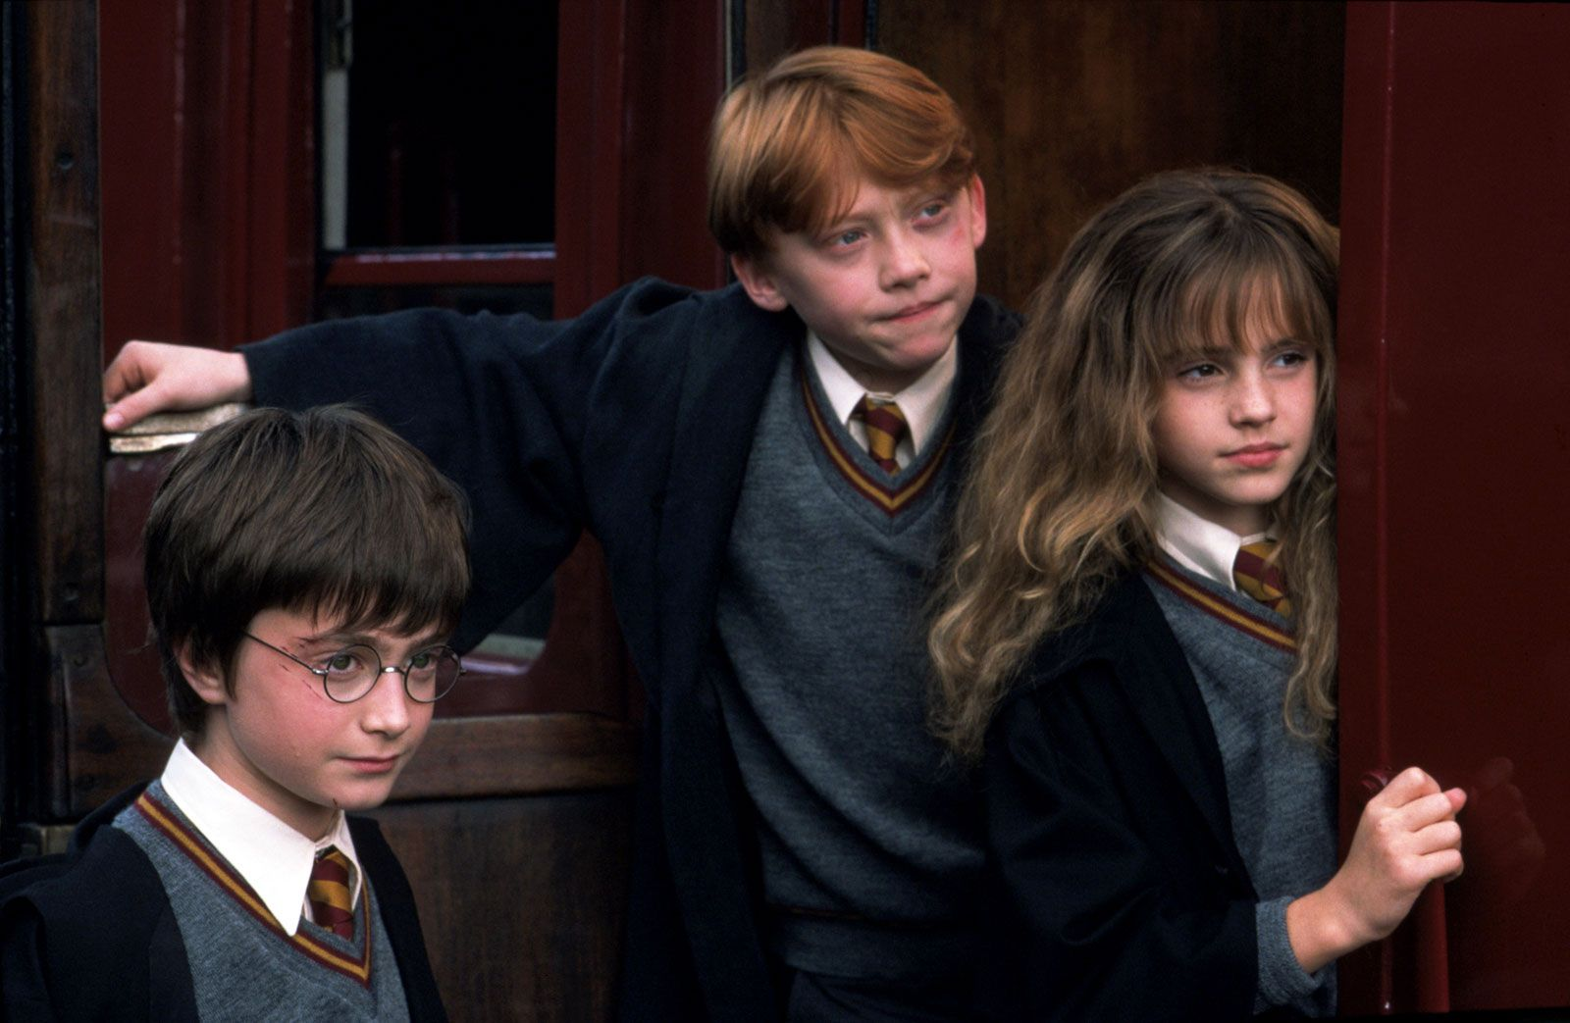
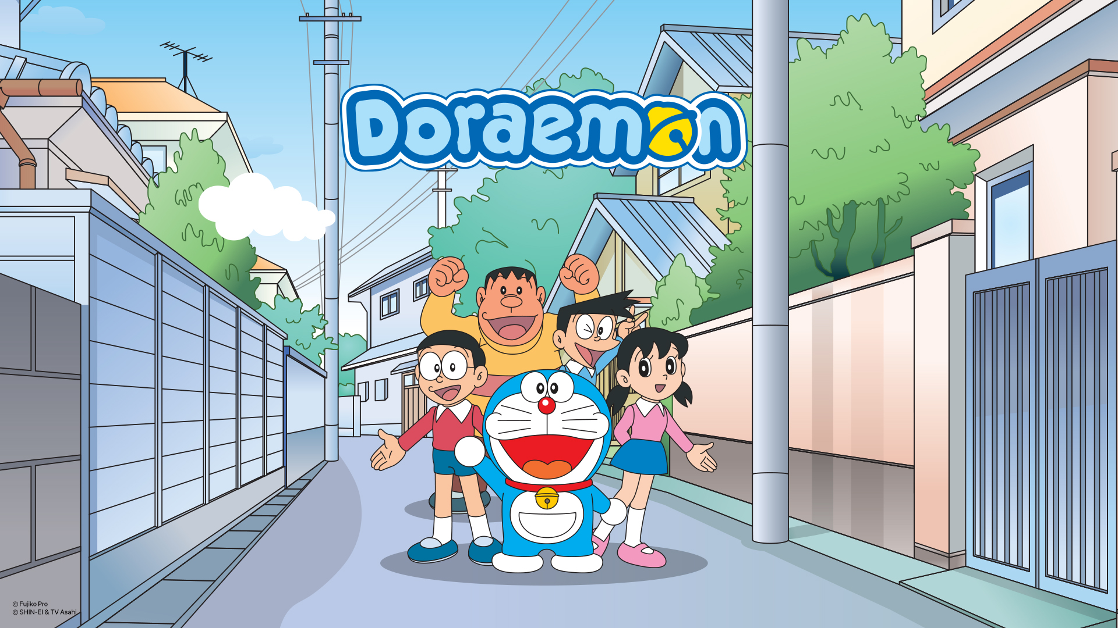
Hoạt động khởi động

Slide 28
Hình thành kiến thức
I. Đọc – Tìm hiểu chung

Slide 29

01
Đọc
1. Chú ý giọng đọc
Tốc độ: chậm rãi, vừa phải
Thể hiện được suy nghĩ và thái độ của các nhân vật
2. Lưu ý các chiến lược đọc: theo dõi, dự đoán, đối chiếu

Slide 30
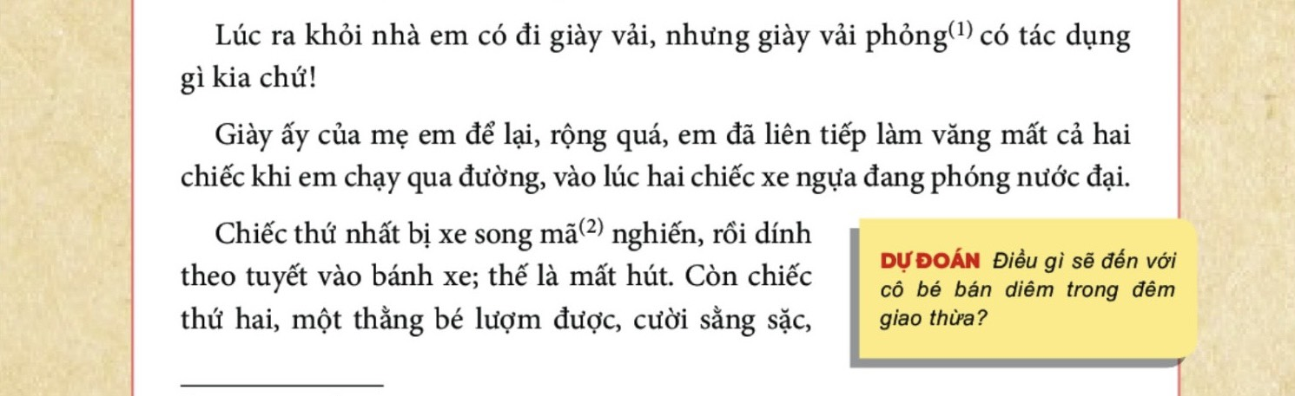
KĨ NĂNG ĐỌC DỰ ĐOÁN
Đọc đoạn văn bản, chú ý các chi tiết, cách miêu tả bối cảnh và nhân vật, các sự việc đã xảy ra.
Liên kết những hiểu biết trải nghiệm của bản thân, những liên tưởng cá nhân
Dự đoán về những sự việc, tình tiết xảy ra tiếp theo của văn bản

Slide 32
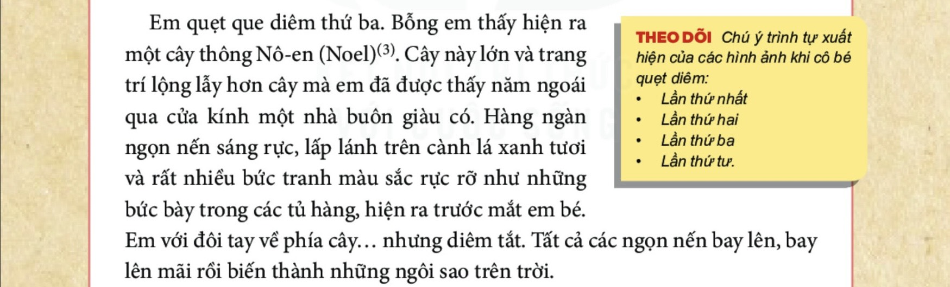

Slide 33
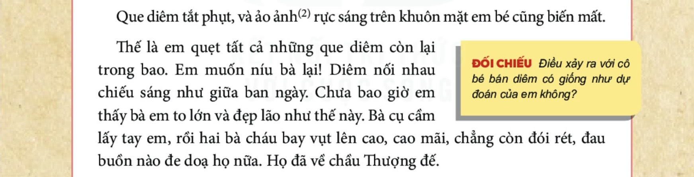

Slide 34
TIÊU CHÍ ĐỌC | Tốt (2.5) | Khá tốt (2) | Trung bình (1.5)
1. Đọc trôi chảy, không bỏ từ, thêm từ
2. Đọc to, rõ bảo đảm trong không gian lớp học
3. Tốc độ đọc phù hợp
4. Sử dụng giọng điệu phù hợp để thể hiện được cảm xúc trong những đoạn văn khác nhau

Slide 35

02
TÌM HIỂU CHUNG

Slide 36
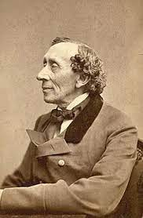
- Nhà văn người Đan Mạch
- Sở trường: truyện cổ tích cho thiếu nhi
- Tác phẩm nổi tiếng: Bầy chim thiên nga, Nàng tiên cá, Chú lính chì dũng cảm...
- Phong cách sáng tác: giản dị, đan xen giữa mộng tưởng và hiện thực
a. Tác giả: An-đéc-xen (1805 – 1875)

Slide 37
b. Tác phẩm
Xuất xứ
Thể loại
Xuất bản lần đầu năm 1848 trong cuốn “Những truyện cổ tích mới”
Truyện cổ tích

Slide 38
II. Khám phá văn bản
1. Người kể chuyện trong văn bản

Slide 39
1. Người kể chuyện ngôi thứ ba
Nhiệm vụ:
- Nhắc lại tri thức đã được học về người kể chuyện trong Bài 1.
- Xác định ngôi kể trong văn bản “Cô bé bán diêm”.

Slide 40
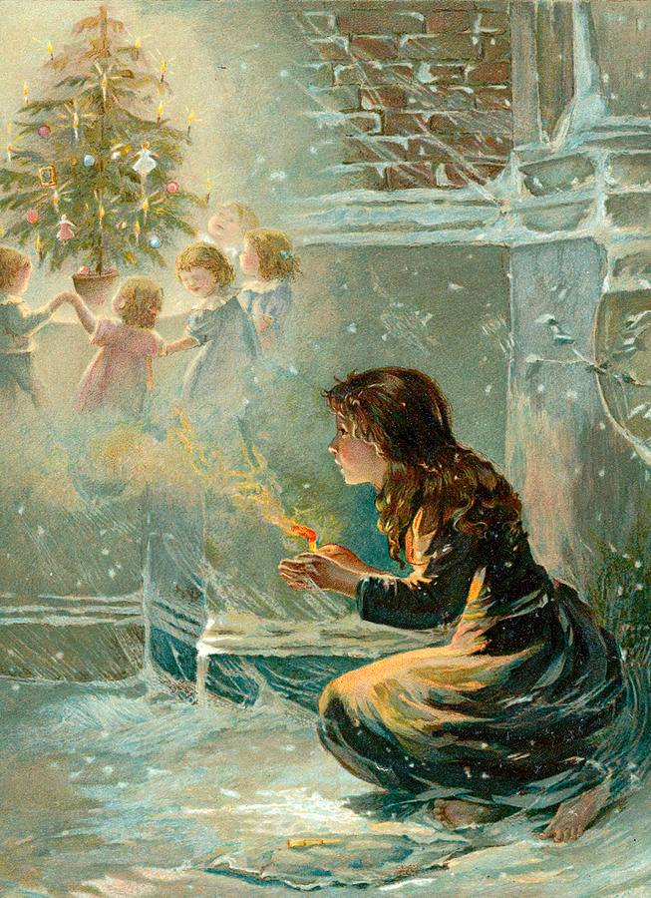
Căn cứ nào giúp em xác định ngôi kể trong truyện là ngôi kể thứ ba?
Câu 1
A. Người kể chuyện xưng “tôi”, tham gia vào câu chuyện
B. Người kể chuyện trực tiếp xuất hiện trong câu chuyện
C. Người kể chuyện “giấu mình”, không tham gia vào câu chuyện

Slide 41
Tác dụng của ngôi kể thứ ba là gì?
Câu 2
A. Bao quát được mọi sự kiện xảy ra trong truyện
B. Giúp bộc lộ cảm xúc nhân vật chân thật và chi tiết
C. Người kể có thể mượn góc nhìn của độc giả để kể chuyện

Slide 42
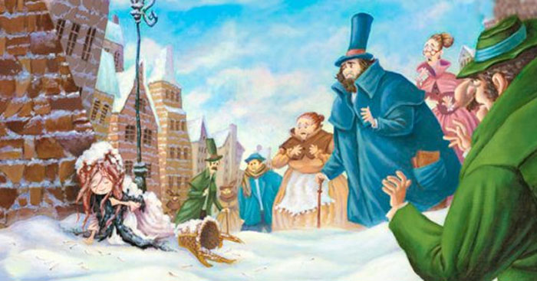
2. Nhân vật
Hãy liệt kê các nhân vật có trong truyện và xác định nhân vật trung tâm.
Nhân vật trung tâm được thể hiện ở những phương diện nào?

Slide 43
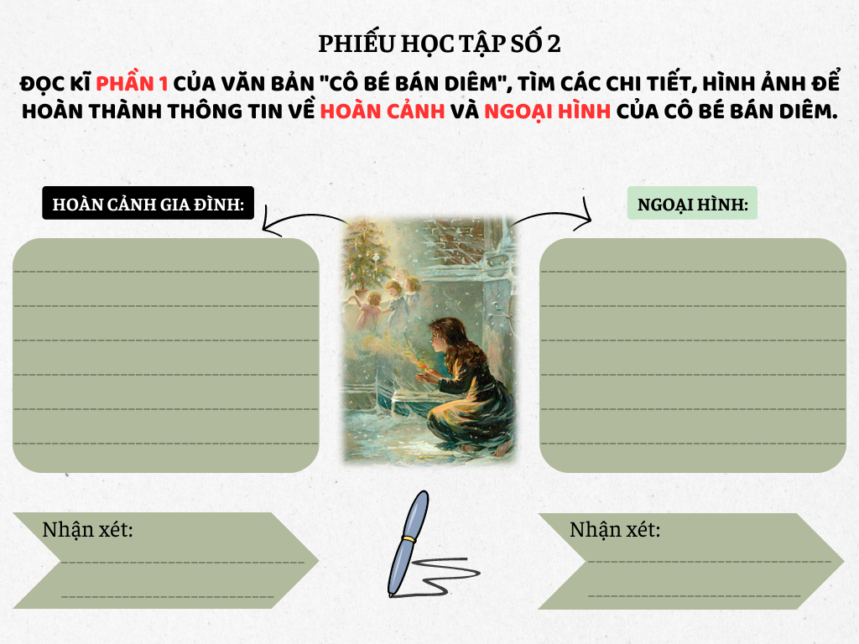
a. Nhân vật trung tâm
Thảo luận cặp đôi
Thời gian: 3 phút

Slide 44
* Hoàn cảnh gia đình
Mẹ và bà nội – hai người yêu thương em nhất đã qua đời
Bố nghiện rượu, đánh mắng, chửi rủa khi em không bán hết được diêm
Sống ở một xó tối tăm, ở trên gác sát mái nhà
Công việc: bán diêm mỗi ngày để kiếm sống
Gia sản tiêu tán
➔ Nhận xét: nghèo khổ, bất hạnh, thiếu thốn cả vật chất lẫn tinh thần

Slide 45
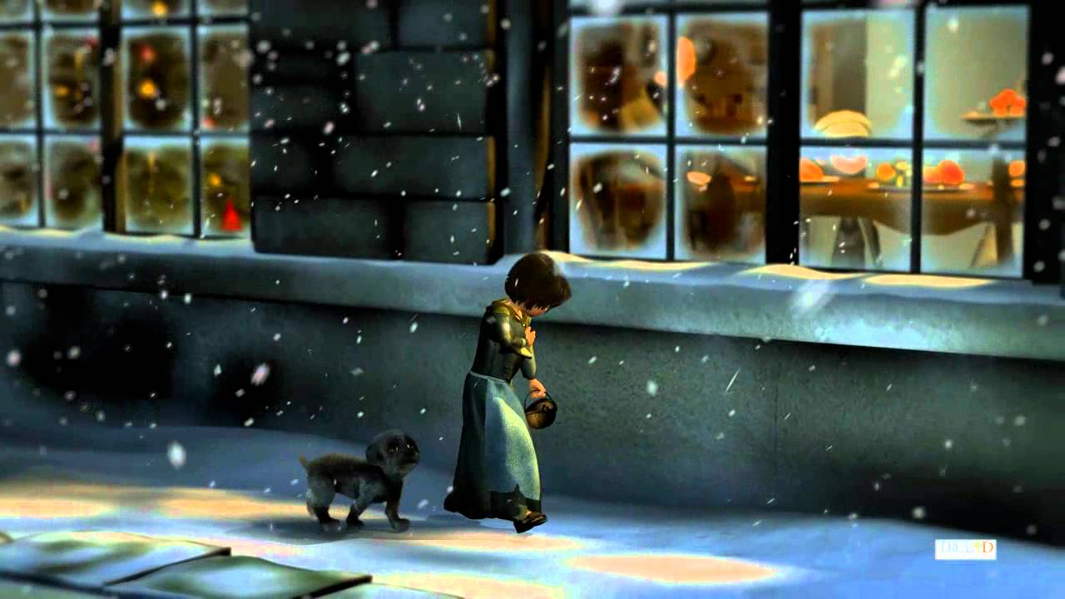
Giày vải bị văng mất
Chân đỏ ửng, tím bầm vì rét
Đeo chiếc tạp dề cũ kĩ
Tóc bám đầy bông tuyết
* Ngoại hình
Đầu trần, chân đất
➔ Nhận xét: đói rét, nghèo khổ, đáng thương.

Slide 46
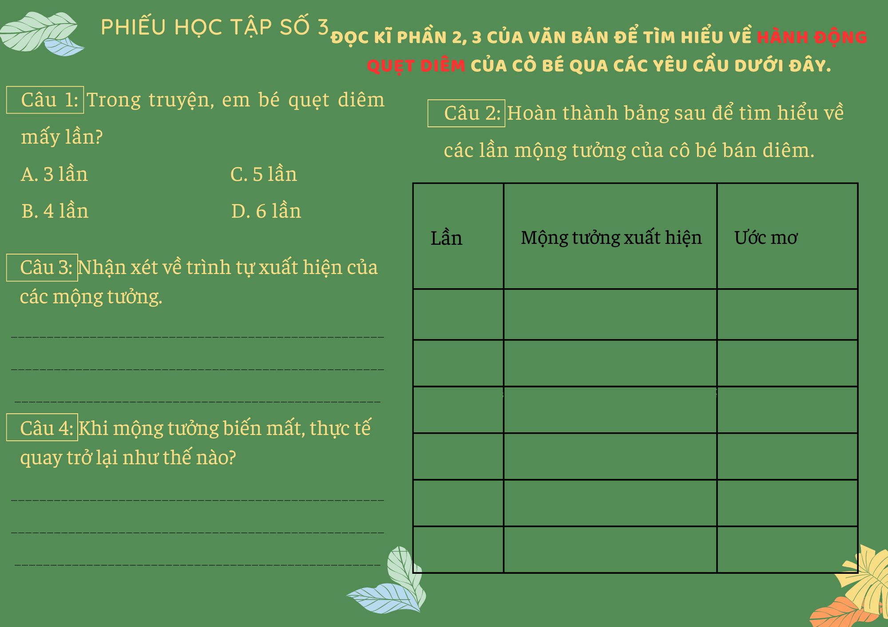
Đầu trần, chân đất
BÀI TẬP VỀ NHÀ

